Slide 1


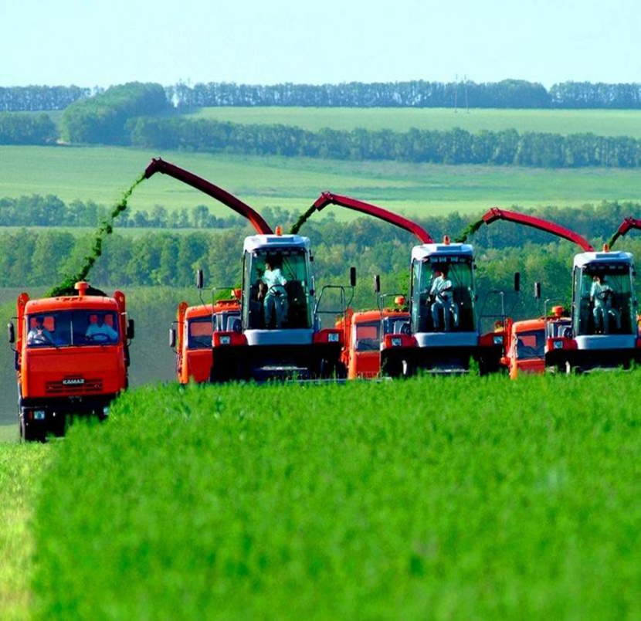
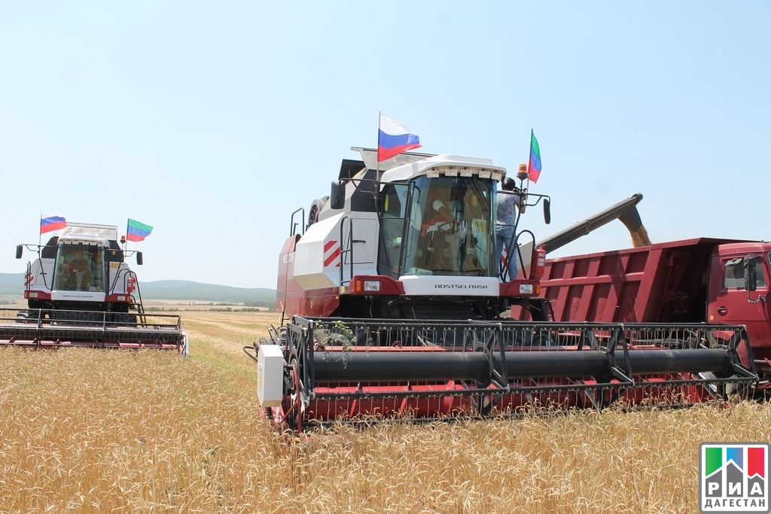
ИНВЕСТИЦИОННЫЙ ПАСПОРТ
МУНИЦИПАЛЬНОЕ ОБРАЗОВАНИЕ «Хасавюртовский район»
2023г

Slide 2
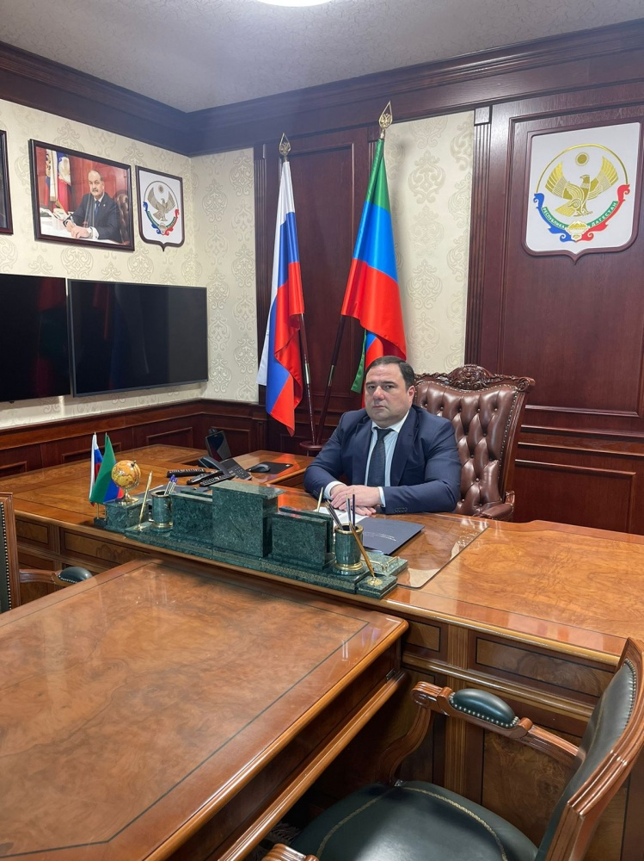
ПРИВЕТСТВИЕ ГЛАВЫ ХАСАВЮРТОВСКОГО РАЙОНА
От имени администрации МО «Хасавюртовский район» приветствую Вас на страницах Инвестиционного портала муниципального образования «Хасавюртовский район».
Вашему вниманию представлен «Инвестиционный паспорт муниципального образования Хасавюртовский район».
Инвестиционный паспорт разработан для информационной поддержки предпринимателей, потенциальных инвесторов и местных предприятий, планирующих реализацию инвестиционных проектов, содержит основную информацию о районе, отражая конкурентные преимущества и демонстрируя инвестиционные возможности.
Администрация района готова поддержать любую предпринимательскую инициативу и рассмотреть Ваши предложения по использованию свободных производственных площадей и земельных участков для организации новых производств, и объектов социально-культурной сферы.
Создание благоприятного инвестиционного климата для потенциальных инвесторов района было и остается одним из приоритетных направлений деятельности администрации района.
Основная цель нашего сотрудничества – развитие экономики района, создание дополнительных рабочих мест, улучшение благоприятных условий для проживания и качества жизни населения.
Мы заинтересованы в привлечении инвестиций и готовы оказать всяческое содействие повышению экономической активности в муниципальном образовании. Эта важная и ответственная работа, от которой во многом зависит обеспечение социальной стабильности и экономическое развитие муниципального района.
Мы готовы и открыты для новых проектов в различных сферах деятельности и постараемся сделать все возможное и невозможное, для того чтобы Вам было выгодно и комфортно работать и развивать свой бизнес на нашей территории.
АЛИБЕКОВ
АРСЛАНБЕК
АБДУЛМАЖИДОВИЧ
Глава МО «Хасавюртовский район»

Slide 3
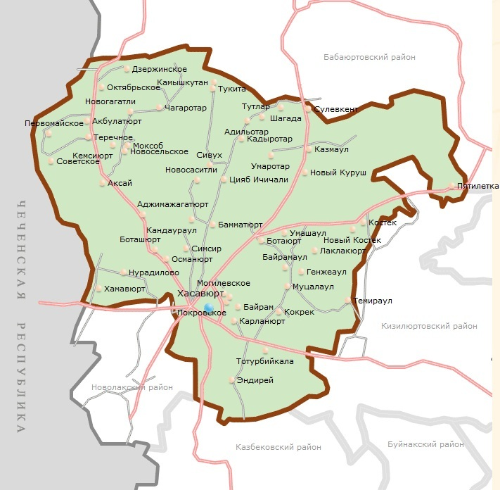





ОБЩАЯ ИНФОРМАЦИЯ О
МУНИЦИПАЛЬНОМ ОБРАЗОВАНИИ
ТРАНСПОРТ
ПЛОЩАДЬ РАЙОНА
142 385 га
339,3 км. АВТОМОБИЛЬНЫХ
ДОРОГ
НАСЕЛЕНИЕ
171 336 тыс. человек
51 км.
ЖЕЛЕЗНОДОРОЖНАЯ ЛИНИЯ
Махачкала-Ростов 30 км
Сулак-Астрахань 21 км
42- МУНИЦИПАЛЬНЫХ ОБРАЗОВАНИЙ
56- НАСЕЛЕННЫХ ПУНКТОВ
РАЙОННЫЙ ЦЕНТР: г. ХАСАВЮРТ

Slide 4
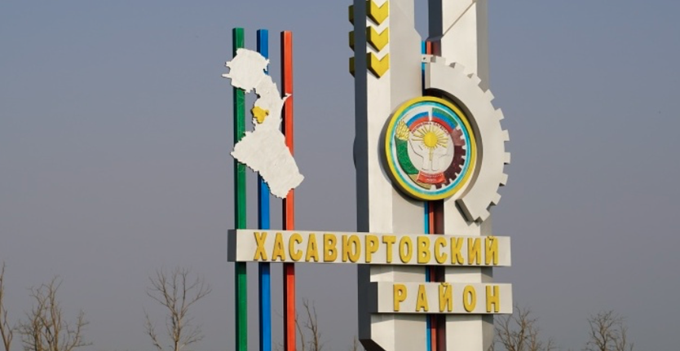
Административно- территориальная структура
МО «Хасавюртовский район»
1село Аджимажагатюрт
2Сельсовет «Адильотарский»
3село Акбулатюрт
4село Аксай
5Сельсовет «Байрамаульский»
6село Бамматюрт
7село Боташюрт
8Сельсовет «Батаюртовский»
9село Борагангечув
10село Дзержинское
11Сельсовет «Казмааульский»
12село Кандаураул
13Сельсовет «Карланюртовский»
14Сельсовет «Кокрекский»
15Сельсовет «Костекский»
16село Куруш
17Сельсовет «Могилевский»
18село Моксоб
19село Муцалаул
20село Новый Костек
21Сельсовет «Новосельский»
22село Новосаситли
23село Нурадилово
24Сельсовет «Октябрьский»
25Сельсовет «Османюртовский»
26Сельсовет «Покровский»
27село Садовое
28село Сивух
29село Советское
30село Солнечное
31село Сулевкент
32Сельсовет «Темираульский»
33село Теречное
34село Тукита
35село Тотурбийкала
36село Хамавюрт
37село Цияб-Ичичали
38село Чагаротар
39село Шагада
40село Эндирей
41село Новогагатли
42село Первомайское
МО «Хасавюртовский район» образовано в 1929 году. Район расположен в равнинной части республики и граничит на севере с МО «Бабаюртовский район», на юге с МО «Казбековский район» и МО «Новолакский район», на востоке с МО «Кизилюртовский район» и на западе с Чеченской Республикой.

Slide 5



ПАРАМЕТРЫ СОЦИАЛЬНО-ЭКОНОМИЧЕСКОГО
РАЗВИТИЯ МУНИЦИПАЛЬНОГО ОБРАЗОВАНИЯ
ЖИЛИЩНЫЙ ФОНД
2 942,0 тыс. кв. м.
УРОВЕНЬ БЕЗРАБОТИЦЫ
18, 1 %
СРЕДНЯЯ ЗАРАБОТНАЯ ПЛАТА
27 583 руб.
Объем отгруженных товаров собственного производства, выполненных работ и услуг собственными силами (по промышленным видам деятельности) | тыс. руб. | 60 200,0
Продукция сельского хозяйства, всего | тыс. руб. | 10 353, 7
Общая площадь пашни | га | 59 376,0
Площадь закладки многолетних насаждений, всего | га | 4 448 100,1
Объем выполненных работ по виду деятельности "строительство" | тыс. руб. | 3 965 819,0
Ввод в действие жилых домов | кв.м. | 73 000
Оборот розничной торговли | тыс. руб. | 753 405,0
Оборот субъектов малого и среднего предпринимательства | тыс. руб. | 978 000
Налоговые и неналоговые доходы бюджета муниципального района (городского округа) | тыс. руб. | 430,2
Среднемесячная номинальная начисленная заработная плата: |  | 27 583,0
Число вновь созданных рабочих мест, всего | ед. | 428

Slide 6
Инвестиции в основной капитал за счет всех источников финансирования за 2023 год (тыс. руб.).
Наименование | Инвестиции в основной Капитал | в том числе
 |  | по крупным и средним предприятиям ²⁾ | из них: находящиеся на территории МО
Хасавюртовский | 4 597 500,0 | 140130 | 4 597 500,0
Инвестиционная деятельность в муниципальном районе осуществляется на основе действующих федеральных и региональных нормативно-правовых актов, а также нормативно-правовых актов органов местного самоуправлении.
Среди инвестиционных интересов района, наряду с развитием сельскохозяйственной отрасли, внедрением инновационных технологий важную роль играет развитие малого предпринимательства, оно является одной из стратегических задач администрации муниципального района.
Со своей стороны, мы готовы и будем поддерживать предпринимателей, заинтересованных в развитии, как своего бизнеса, так и участвующих в реализации значимых для района проектов и приоритетных направлений. создан и утвержден состав Совета по улучшению инвестиционного климата, поддержке инвестиционных проектов и экспертному отбору стратегических проектов при главе муниципального образования, решением Собрания депутатов муниципального района утверждено положение «О налоговых льготах по местным налогам юридическим лицам и предпринимателям, осуществляющим инвестиционную деятельность на территории муниципального района».
Наименование | в том числе
 | по малым предприятиям (без учета микро предприятий) | прочие субъекты малого предпринимательства (индивидуальные предприниматели, КФХ) | из них: направленных на индивидуальное жилищное строительство
Хасавюртовский | 67920 | 3128600 | 3102500

Slide 7
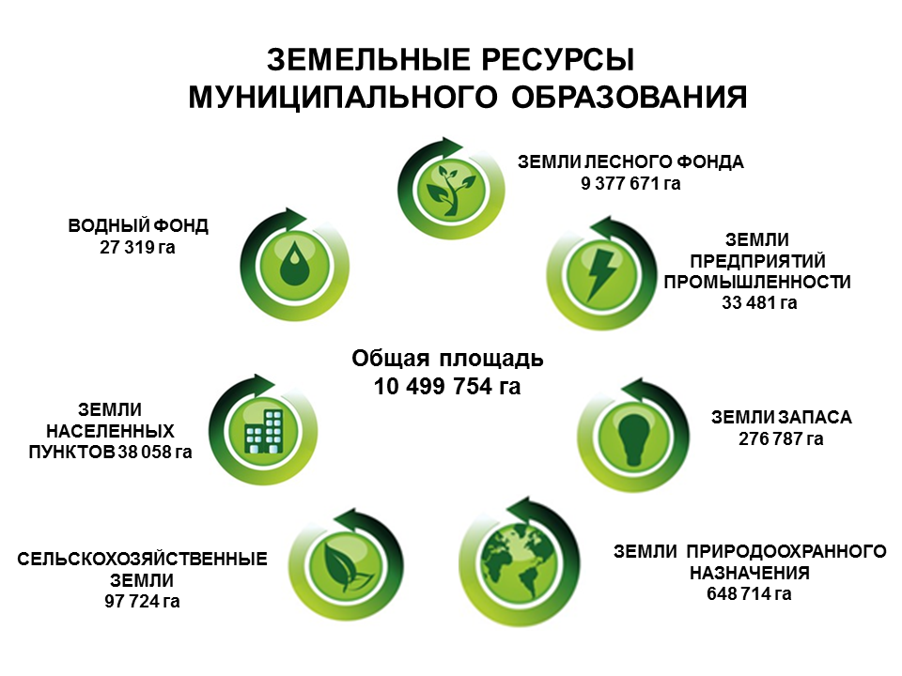
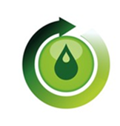
ЗЕМЕЛЬНЫЕ РЕСУРСЫ
МУНИЦИПАЛЬНОГО ОБРАЗОВАНИЯ
Земля лесного фонда
14562 га
Водный фонд
950 га
Земля
предприятий
промышленности
1530 га
Общая площадь
142358 га
Земля
населенных
пунктов
7032 га
Земля природоохранного
назначения 36 га
Сельскохозяйственные
земли 91279 га

Slide 8
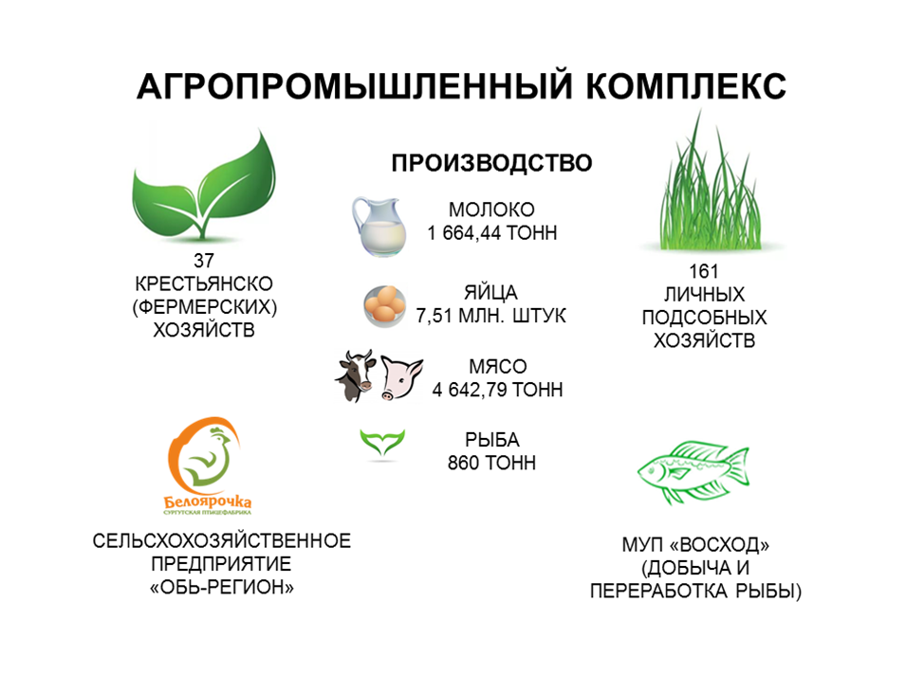







АГРОПРОМЫШЛЕННЫЙ КОМПЛЕКС
ПРОИЗВОДСТВО
МОЛОКО
54 170 ТОНН
12475
КРЕСТЬЯНСКО
ФЕРМЕРСКИХ
ХОЗЯЙСТВ
45 165
ЛИЧНЫХ
ПОДСОБНЫХ
ХОЗЯЙСТВ
ЯЙЦА
54 418 ТЫС. ШТУК
МЯСО
28 126 ТОНН
6 9
СЕЛЬСКОХОЗЯЙСТВЕННЫХ
ПРЕДПРИЯТИЙ
84
СЕЛЬСКОХОЗЯЙСТВЕННЫЙ ПРОИЗВОСТВЕННЫЙ КООПЕРАТИВ
МЕД
20 ТОНН
ООО «БАТЫР-БРОЙЛЕР»

Slide 9
ПРЕДПРИНИМАТЕЛЬСТВО

Slide 10
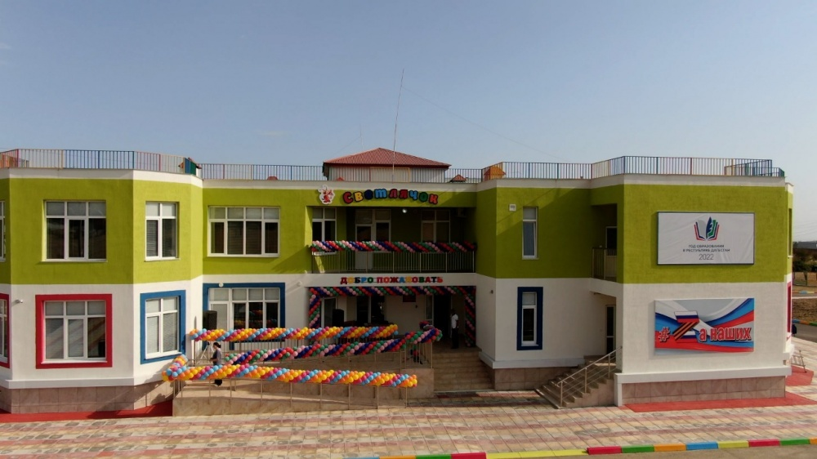
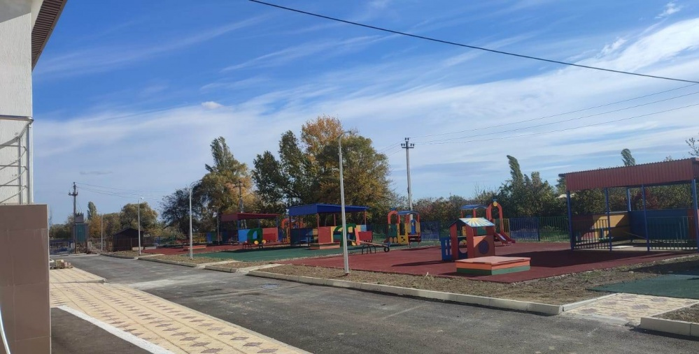
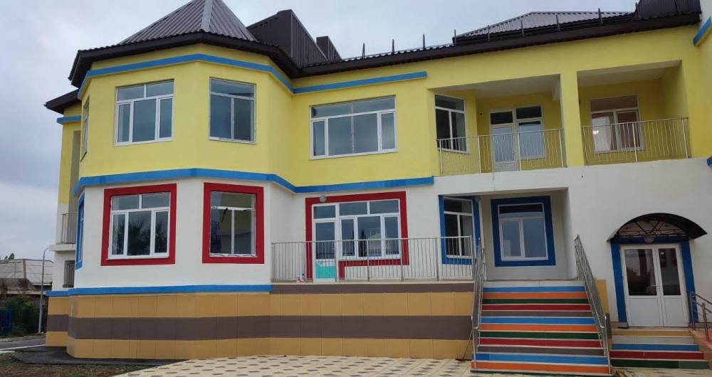
Реестр инвестиционных проектов
МО «Хасавюртовский район» принимает участие в 9 нацпроектах из 12.
«ЖИЛЬЁ И ГОРОДСКАЯ СРЕДА»
«БЕЗОПАСНЫЕ И КАЧЕСТВЕННЫЕ АВТОМОБИЛЬНЫЕ ДОРОГИ»
«МАЛОЕ И СРЕДНЕЕ ПРЕДПРИНИМАТЕЛЬСТВО И ПОДДЕРЖКА ИНДИВИДУАЛЬНОЙ ПРЕДПРИНИМАТЕЛЬСКОЙ ИНИЦИАТИВЫ»
«ЦИФРОВАЯ ЭКОНОМИКА РОССИЙСКОЙ ФЕДЕРАЦИИ»
«ЭКОЛОГИЯ»
«ЗДРАВООХРАНЕНИЕ»
«КУЛЬТУРА»
«ДЕМОГРАФИЯ»
«ОБРАЗОВАНИЕ»

Slide 11
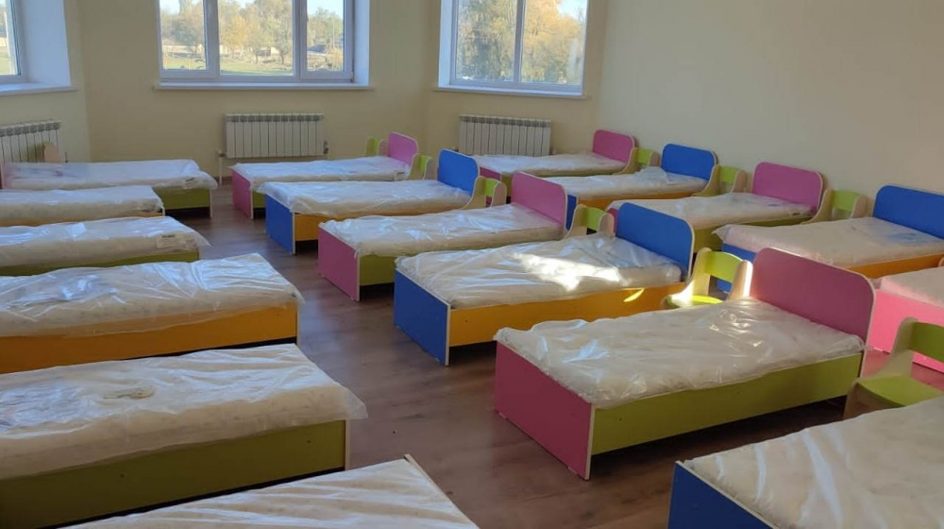
В рамках реализации одного из национальных проектов « Демография» в селении Ботаюрт Завершено строительство детского ясли – сада на 120 мест – 102 625 912 руб

Slide 12
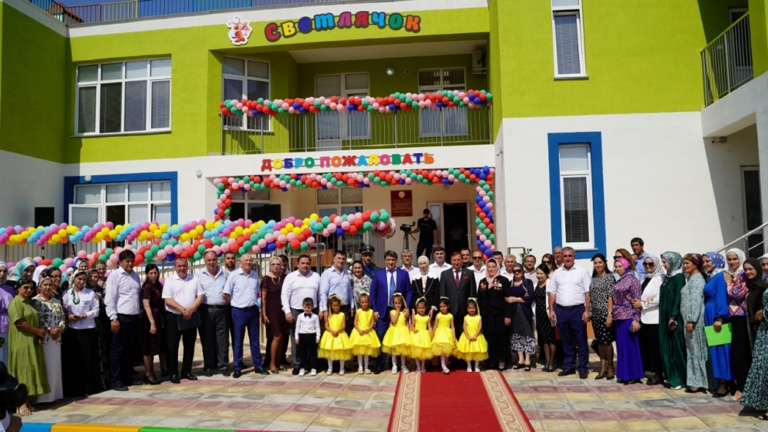
ДОУ «Светлячок»,с.Эндирей 120 мест - 163 181 800 руб

Slide 13
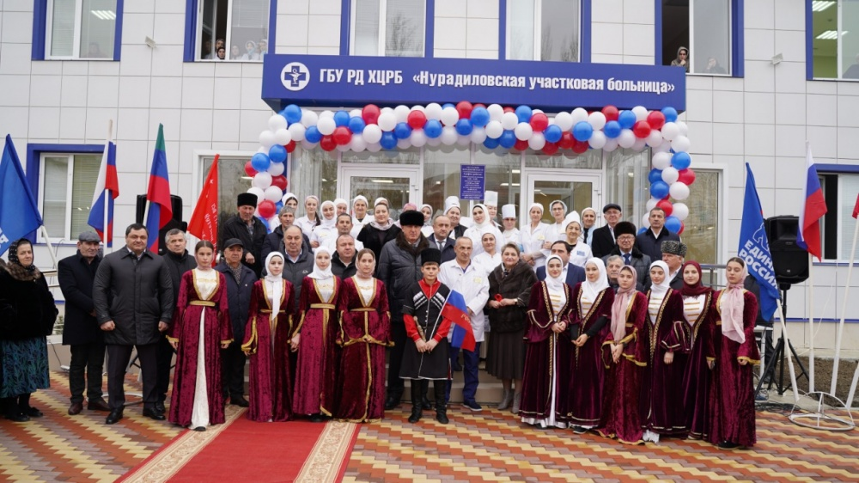
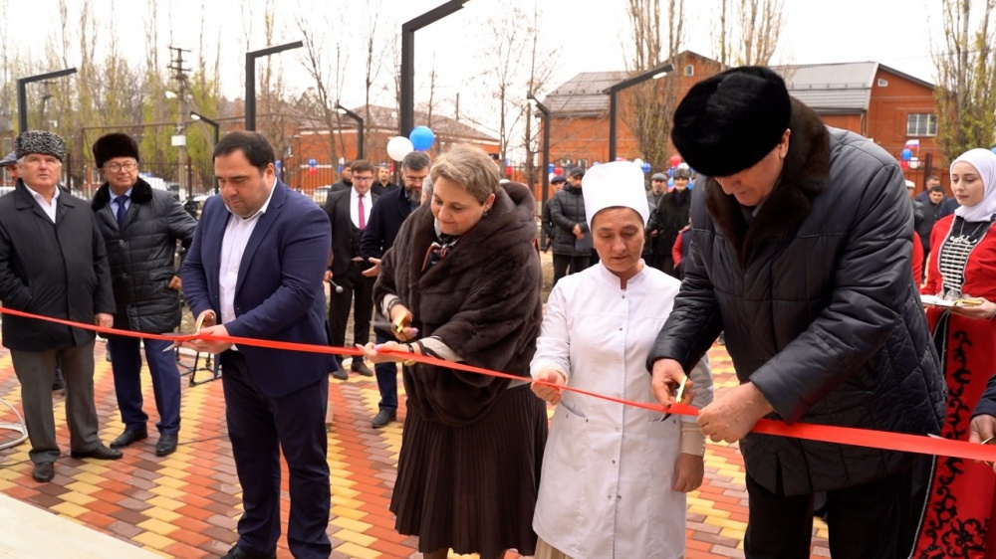
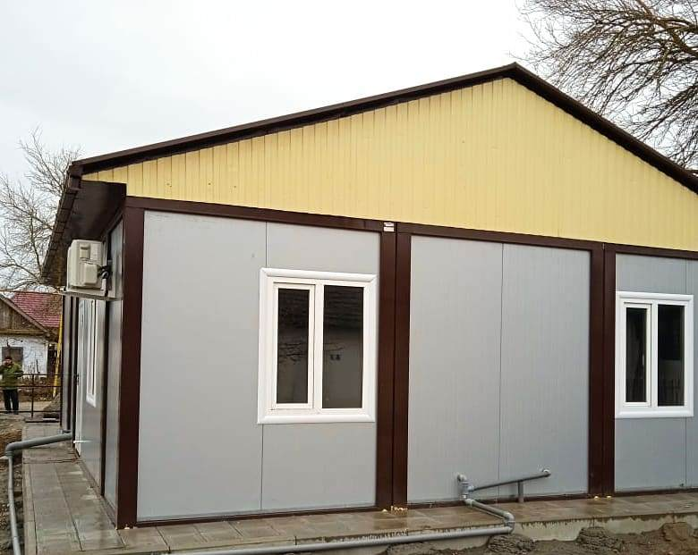
Открытие новой участковой больницы на 15 коек и 50 посещений с.Нурадилово.

Slide 14
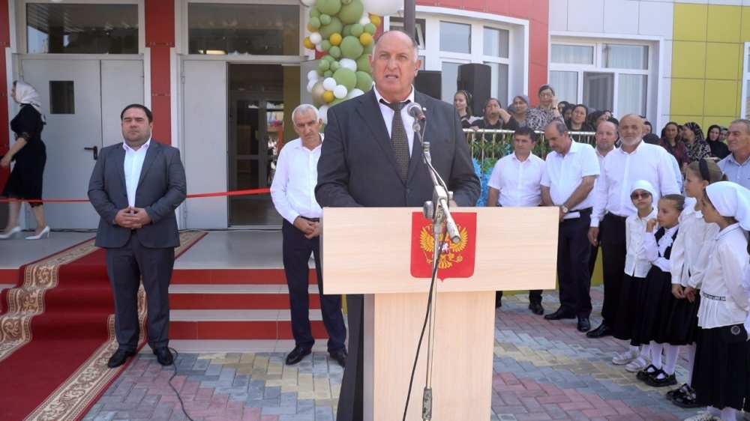
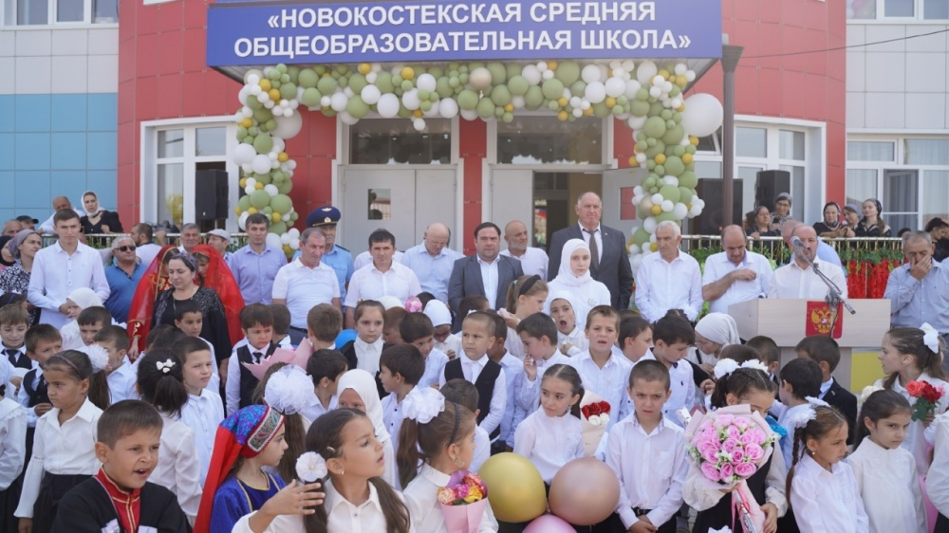
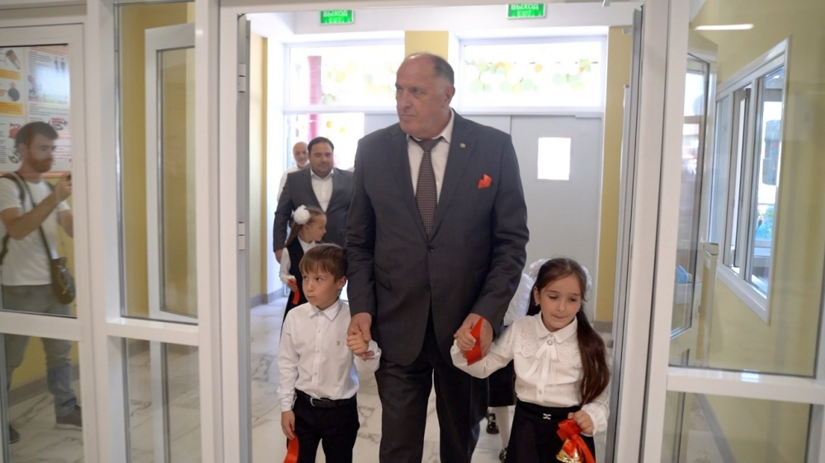
СОШ с.Новый Костек
400 уч. мест
433 349 910 руб

Slide 15
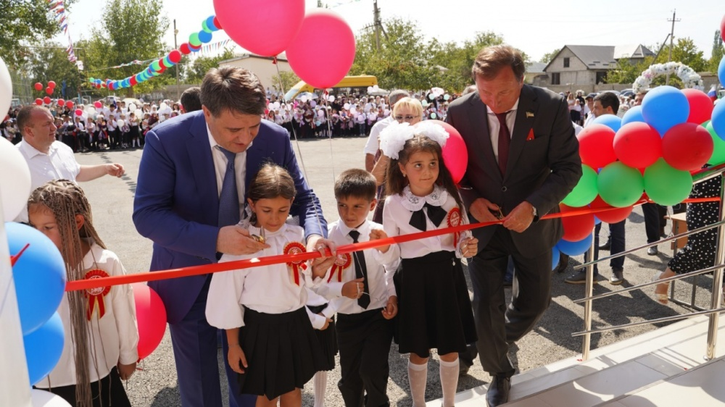
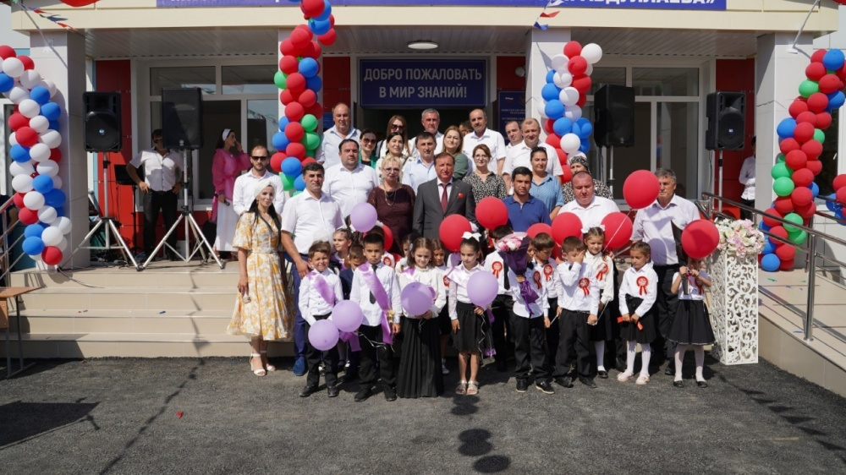
Открытие Муцалаульской СОШ после капремонта.

Slide 16

ДОСТИЖЕНИЯ МУНИЦИПАЛЬНОГО ОБРАЗОВАНИЯ
По итогам показателей оценки эффективности деятельности органов местного самоуправления району в последние годы неоднократно присуждались призовые места. Все мероприятия, реализованные администрацией района, позитивно оценили и жители района. Муниципальному району присуждались призовые места и гранты среди муниципалитетов районов и городов равнинных зон РД за достигнутые наилучшие показатели по результатам комплексной оценки эффективности социально-экономического развития за 2015, 2016,2017,2018,2019,2020,2021 годы.
2021 год
социально-экономическим показателям
среди муниципалитетов районов и городов равниной зоны Республики Дагестан

Slide 17


Для инвестора
Информационная поддержка
Площадки
Мощность
Технические условия
Контакты
Консультационная поддержка
Возможности
Реализация
Кооперация
Организационная поддержка
Переговоры, встречи
выезды,
Адм. процедуры
Разрешения
ИНВЕСТИЦИОННЫЙ ПОРТАЛ
МО «ХАСАВЮРТОВСКИЙ РАЙОН»
АДМИНИСТРАЦИЯ
«ХАСАВЮРТОВСКИЙ РАЙОН»

Slide 18
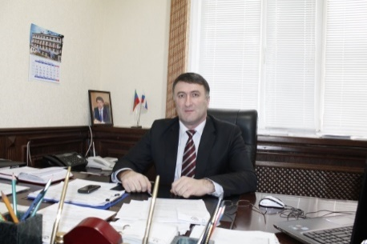
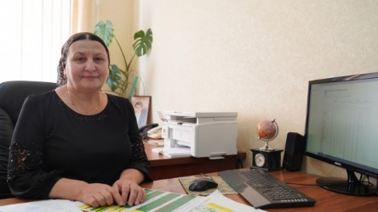
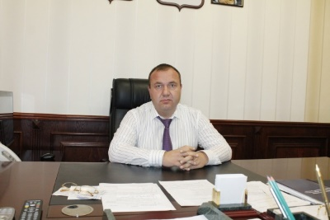
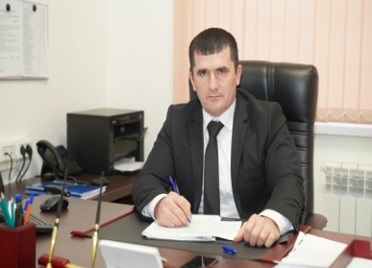
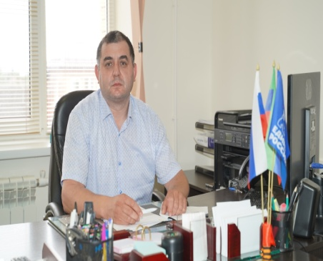
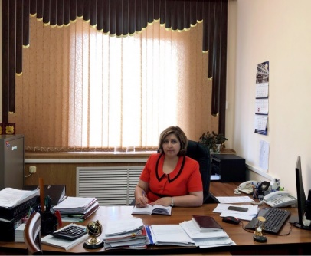
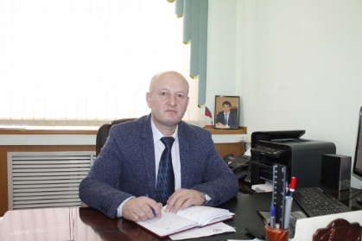
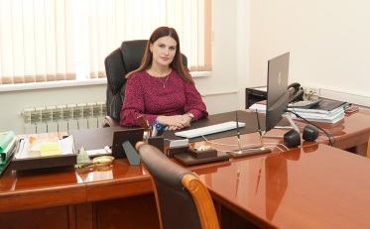
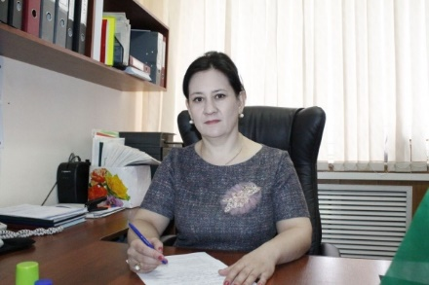
КОНТАКТНАЯ ИНФОРМАЦИЯ ОРГАНОВ МЕСТНОГО САМОУПРАВЛЕНИЯ
Алисултанова Зухра Джумадиловна
Начальник управления экономики, инвестиции и развития малого предпринимательства администрации МО «Хасавюртовский район»
Муртазалиев Нурула Гасанович
Заместитель главы администрации МО «Хасавюртовский район»
Мамаев Багаутдин Гаджимурадович
Первый заместитель главы администрации МО «Хасавюртовский район».
Шаипов Исмаил Латипович
Заместитель Главы администрации МО «Хасавюртовский район»
Алиханов Джанболат Атаевич
Управляющий делами администрации МО «Хасавюртовский район»
Абакарова Дженнет Камалдиновна
Начальник Управления имущественных отношений администрации МО «Хасавюртовский район»
Бакиев Имампаша Кучукович
Заместитель главы администрации МО «Хасавюртовский район»
Мамаева Диана Сапиюллаевна
Начальник финансового управления
администрации МО «Хасавюртовский район»
Ахмедова Маржанат Запировна
Начальник отдела по обращениям граждан и делопроизводства администрации МО «Хасавюртовский район»

